Slide 1
コンテンツ一覧
 | テーマ | 内 容
1-0 | 難聴を知る Hearing loss | 1-0-① 難聴の6つの兆候と症状 1-0-② 難聴の程度について知る 1-0-③ 難聴の種類を知る 1-0-④ 難聴の原因を知る 難聴への対処（call to action) 1-0-⑤聴力を改善するための4つのステップ
1-1 | 難聴に気づくには Signs of hearing loss | 1-1-① 難聴の6つの兆候と症状 難聴があるか確認しましょう（call to action) 1-1-② 難聴の初期症状に注意 早期発見により生活の質が向上する可能性があります（call to action) 1-1-③ 難聴の種類別の兆候と症状 1-1-④ 難聴の程度について知る 1-1-⑤ 難聴への対処オプション 1-1-⑥ 難聴を改善するための4つのステップ ご存じでしたか？（call to action) 1-1-⑦難聴の兆候と症状に関するよくある質問
1-2 | 難聴への対処 Treating hearing loss | 1-2-① 難聴への対処法 1-2-② 難聴を改善するための4つのステップ 1-2-③ 難聴対処の選択肢 1-2-④ 難聴のタイプ別対処法 難聴に対処するメリット（call to action) 1-2-⑤ 難聴の程度に合った補聴器を見つける オーティコン補聴器のご紹介（call to action) 1-2-⑥ 難聴の対処に関するよくある質問
1-3 | 難聴を放置するリスク Untreated hearing loss | 1-3-① 難聴を放置すると 1-3-② 難聴の７つの影響 1-3-③ 聴力を改善するための4つのステップ 1-3-④ 脳に十分な音の情報が届かないと（新規） 1-3-⑤ 難聴で大切な人生の時間を損なっているかもしれません（新規） 1-3-⑥ 医師や聴覚の専門家からアドバイスを受けてください（新規）
2-0 | 難聴の種類 Types of hearing loss | 2-0-① 難聴にはどのような種類がありますか？ 検査が必要かを判断する（call to action) 2-0-② 感音性難聴とは 2-0-③ 伝音性難聴とは お客様の声（call to action) 2-0-④ 難聴をどう説明するか？ 2-0-⑤ 耳鳴りについて
2-1 | 難聴の原因 Causes of hearing loss | 2-1-① 成人の難聴の一般的な原因は何ですか？ 検査が必要かを判断する（call to action) 2-1-② 加齢に伴なう難聴 2-1-③ 騒音性難聴 2-1-④ 騒々しい環境から耳を保護する 目立たない補聴器があることを知っていますか？（call to action) 難聴に対処するためのオプション（call to action) 2-1-⑤ 難聴の原因に関するよくある質問
2-2 | 難聴のレベル Levels of hearing loss | 2-2-① 難聴の程度を比較する 2-2-② 難聴の症状を理解する方法 2-2-③ 聴力図（オージオグラム）を読む 難聴は早めの治療を（call to action) 2-2-④ 聴力を改善するための4つのステップ 2-2-⑤ 難聴レベルに関するよくある質問
3-0 | 難聴とともに生きる Living with hearing loss | 3-0-① 難聴の兆候を意識する 3-0-② 難聴の症状にどう対処するか 3-0-③聴力を改善するために動き出す 3-0-④ 難聴の方へのアプローチ 3-0-⑤ 補聴器で新しい生活が始まる 3-0-⑥ 難聴の隠れたリスク 3-0-⑦ 補聴器を利用するメリット（新規）
3-1 | 難聴に悩む人を支える Help someone with hearing loss | 3-1- ① 難聴のある人を支えるには 3-1-② あなたの愛する人が難聴である6つの兆候 3-1-③ 行動の変化は難聴の兆候かもしれない 3-1-④ 難聴を放置する影響 3-1-⑤ 難聴を改善する6つのメリット 3-1-⑥ 良好なコミュニケーションのための7つの習慣 3-1-⑦ 難聴について友人に話すときのヒント
3-2 | 難聴と認知症 Hearing loss and dementia | 3-2-① 難聴の改善は認知症の予防に役立つ可能性がある 3-2-② 難聴と認知症の驚くべき関係 3-2-③ 認知症のリスクを減らす方法 3-2-④ 補聴器が耳と脳の関係を良好にする（新規） 3-2-⑤ 認知症に関するよくある質問
3-3 | 処置を求めるタイミング When to seek help | 3-3-① 難聴についてサポートを求めるべき6つの兆候 検査が必要かを判断する（call to action) 難聴を放置するとどうなりますか? （call to action) 3-3-② 難聴を改善する6つのメリット 3-3-③ 補聴器はお客様と販売店がいっしょにつくるもの（新規） 3-3-④ 補聴器販売店へ行くときはご家族もご一緒に（新規） 難聴に関する 4 つの誤解（call to action) 3-3-⑤すぐに処置を求めるべきとき
※全体構成をご理解頂くため便宜上「1-0-①」のように合番を振っていますが掲載時には表示されません。

Slide 2






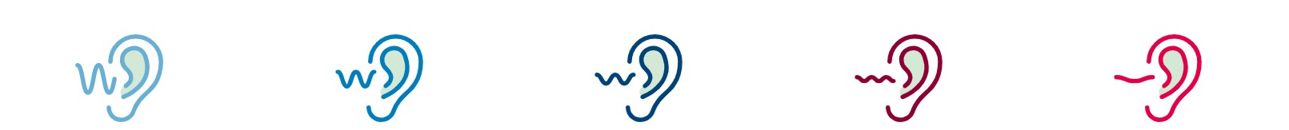
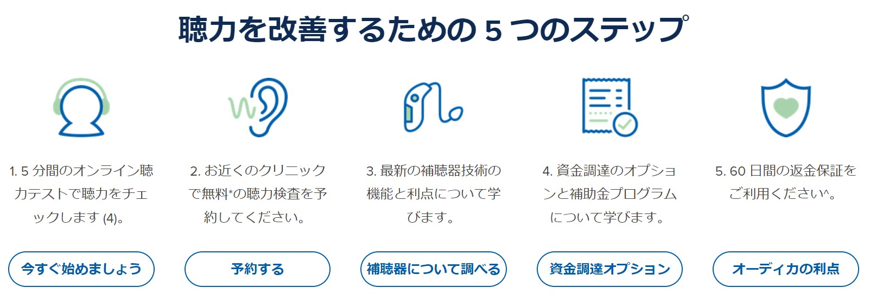
１－０ 難聴を知る
ロゴ
※オーストラリア版と同様に、必要に応じて文章内にLink設定
○ ○ ○ ○ ○ ○ ○ ○ ○ ○ ○ ○ ○
○ ○ ○ ○ ○ ○ ○ ○ ○ ○ ○ ○ ○
→予約画面ボタン
難聴を知る
TOP画像入る
→予約画面ボタン
1-0-① 難聴の6つの兆候と症状
難聴の症状は、難聴の種類、程度、原因によって異なります。 以下の症状のいずれかに気づいた場合は、 かかりつけの耳鼻科医の診療を受けることをおすすめします。あるいはお近くの新日本補聴器グループの販売店にご相談ください。
1. 会話についていくのが難しい
2. 電話での会話が不明瞭
3. 人々がぶつぶつ言っているように見える
ダミー写真
2 人以上の会話、または周囲に騒音がある状況での会話についていけない。
ダミー写真
静かな環境でも、騒がしい環境でも、電話の会話についていくのが難しい。
ダミー写真
話をしている相手がぶつぶつ言っているように聞こえ、同じ言葉を繰り返してもらうことが多い。
4.音のする方向が分からない
5. 耳鳴りがする
6. テレビの音量を上げすぎる
ダミー写真
音がどの方向から届いているかを特定するのが難しい。
ダミー写真
耳の中で呼び出しベルのような音、ブザーのような音が聞こえる。
ダミー写真
テレビやラジオの音量が大きいと周囲の人に指摘されることがありませんか？
1-0-② 難聴の程度について知る
→予約画面へ移動
聴こえの程度は、難聴の重症度を指し、一般に、軽度・中等度・重度のいずれかに分類されます（日本聴覚医学会の区分による） 。難聴は、音が聞こえるためにどのくらいの大きさが必要かを表すデシベル (dB) で測定できます。
正常な聴力 (≤24dB~)
聴覚障害の自覚症状はありません。
軽度難聴 (25-39 dB~)
小さな話し声が、特に騒がしい環境において聞き取りにくくなります。
中等度の難聴 (40-69 dB~)
騒がしい環境やグループでの会話中に、言葉の聞き取りや会話を続けることが難しくなります。
高度の難聴 (70-89 dB~)
あなたに聞こえるように、周囲の人は大きな声で話さなければなりません。
重度の難聴 (≥90dB~)
ほとんどの環境で聞くことが困難です
1-0-③難聴の種類を知る
→予約画面へ移動
感音性難聴
内耳や聴覚神経の損傷に起因します。感音難聴では、音信号の正しい伝達が妨げられます。過度な騒音、病気などがあげられますが、加齢も原因の一つです。多くの場合、このタイプの難聴は補聴器で対処できます。
伝音性難聴
このタイプは、音を伝える部分（外耳と内耳）に原因があり、内耳へ音を届けることが妨げられます。耳垢が詰まって鼓膜に音が伝わらないなど、外耳道の何らかの障害によって引き起こされることもあります。このタイプの難聴は医療的な処置で対処します。また補聴器によって対処できる場合もあります。
混合性難聴
混合性難聴は、感音難聴と伝音難聴の両方の側面が存在する場合です。どちらの部分の原因が大きいかにより、その症状は人によってさまざまに異なります。
1-0-④難聴の原因を知る
難聴の原因を把握することで、聴覚ケアの専門家はあなたの症状やニーズを理解し、最適な解決方法をアドバイスすることができます。聴覚障害の兆候に気づいたらすぐに医師に相談することが重要です。
イメージ画像
加齢 過度の騒音暴露
けが ウイルス感染症（麻疹やおたふく風邪など）
耳垢の蓄積 遺伝
聴覚に障害を与える薬剤等
難聴への対処
難聴への対処および管理には、耳垢の除去、補聴器、手術、人工内耳、または骨導埋め込み式補聴システム等が含まれます。難聴に対する最適な解決策は、次の要素によって決まります。
イメージ画像
難聴の種類 難聴の程度
難聴の原因 ご予算
ライフスタイルや興味、化粧品の好み
仕事や家族との会話などの利用ニーズ
→予約画面へ移動
1-0-⑤ 聴力を改善するための4つのステップ
1. お近くの新日本補聴器グループの販売店で無料の聴力測定を予約してください。
2. 最新の補聴器技術の機能と利点について学びましょう。
3. 資金調達のオプションと補助金制度について学びましょう。
4.無料で最新の補聴器を2週間お試しいただけます
予約する
補聴器について調べる
資金調達オプション
新日本補聴器のメリット
1-1難聴に気づくにはへリンク
1-2難聴への対処へリンク
1-3難聴を放置するリスクにリンク

Slide 3


１－１ 難聴→難聴に気づくには
※オーストラリア版と同様に、必要に応じて文章内にLink設定
○ ○ ○ ○ ○ ○ ○ ○ ○ ○ ○ ○ ○
○ ○ ○ ○ ○ ○ ○ ○ ○ ○ ○ ○ ○
→予約画面ボタン
難聴に気づくには
TOP画像入る
→予約画面ボタン
1-1-① 難聴の6つの兆候と症状
難聴の症状は、難聴の種類、程度、原因によって異なります。 以下の症状のいずれかに気づいた場合は、 お近くの新日本補聴器グループの販売店で聴力測定を受けることをおすすめします。
1. 会話についていくのが難しい
2. 電話での会話が不明瞭
3. 人々がぶつぶつ言っているように見える
ダミー写真
2 人以上の会話、または周囲に騒音がある状況での会話についていけない。
ダミー写真
静かな環境でも、騒がしい環境でも、電話の会話についていくのが難しい。
ダミー写真
話をしている相手がぶつぶつ言っているように聞こえ、同じ言葉を繰り返してもらうことが多い。
4.音のする方向が分からない
5. 耳鳴りがする
6. テレビの音量を上げすぎる
ダミー写真
音がどの方向から届いているかを特定するのが難しい。
ダミー写真
耳の中で呼び出しベルのような音、ブザーのような音が聞こえる。
ダミー写真
テレビやラジオの音量が大きいと周囲の人に指摘されることがありませんか？
●難聴があるか確認しましょう
→予約画面へ移動
質問① 4人以上いる場合の会話についていくのが難しく感じますか?
いいえ 時々 はい
質問② 家族や友人から聴力検査を受けるようアドバイスを受けましたか?
いいえ 時々 はい
質問③ よく聞こえないために、会話の相手が言っていることが理解できなくて苦労したことがありますか?
いいえ 時々 はい
質問④ テレビやラジオの音量を過剰に大きくして周囲の人が迷惑に感じてしまうことはありませんか?
いいえ 時々 はい
イメージ画像入る
→予約画面へ移動
1-1-②難聴の初期症状に注意
難聴は徐々に進行することが多いため、ご自身の聞こえが悪くなり始めても気づかないまま過ごしている場合があります。ご自身が気づく前に友人や家族が気づくかもしれません。難聴の兆候や症状について知識を深めておくことで、ご自身の症状に対してどのような解決策があるかアドバイスを求められるように備えておくことをおすすめします。
聴こえにくさを感じたり、ご家族や周囲の方から指摘されたら、耳鼻咽喉科を受診しましょう。専門医から補聴器が必要だと診断されたら新日本補聴器グループの販売店にご相談ください。聴覚ケアの専門家があなたの聴力やニーズに応えて、補聴器選びのサポートをいたします。
ダミー写真
●早期発見により生活の質が向上する可能性があります
難聴の影響は、対処せずに放置すると時間の経過とともに増大する可能性があります。したがって、難聴の初期の兆候に気づいたらすぐにサポートを求めることが重要です。難聴を放置すると、生活の中で不便を感じたり、会話が聞きとりにくくなったりする場合もあります。聞こえにくさを感じたら、早めに耳鼻咽喉科を受診しましょう。
イメージ画像入る
難聴を放置した場合のリスク
・コミュニケーションが取れない
・社会的な疎外感や孤独感を感じる
・認知症のリスクが増大する
→予約画面へ移動
1-1-③難聴の種類別の兆候と症状
一般的なタイプの難聴は「感音性難聴」と呼ばれ、主に加齢や大きな音への長時間の曝露によって引き起こされます。ご自身の難聴の症状に最適な治療方法を理解するには「感音性難聴」とその他のタイプの難聴の違いを理解することが重要です。
感音性難聴の兆候 | 伝音性難聴の兆候 | 突発性難聴の兆候
複数の人との会話についていくのが難しい | 話し声やその他の音が遠くに聴こえる、または、こもったように聴こえる | 原因不明の突発的な難聴
騒がしい場所での会話についていくのが難しい | 痛み、耳の圧迫感、耳だれ | 一度に、または、数日にわたって聴力が失われる
電話での会話が聴き取りにくい | 耳がつまった感じがする | ほとんどの場合、片耳のみに症状がある
音が不明瞭であるか、人がぶつぶつ言っているように聞こえる | 聴きとれる音量が小さくなる（ただし音は歪みません） | 自然に消えることもありますが、迅速な対処によって回復または改善する場合もある
高音が聴き取りにくい |  | めまい
耳鳴りと呼ばれる耳の中で鳴る音やブンブンいう音
突発性難聴: すぐに医師の診療を受けてください！ 突発性難聴が発生した場合は、すぐに医師の診察を受ける必要があります。このタイプの難聴は発症から 72 時間以内に治療すると、聴力がある程度回復する可能性が高くなります。
1-1-④難聴の程度について知る
難聴の重症度は通常、次の 2 つの方法で測定されます。
1.ラウドネス: 音が聞こえるためにはどのくらいの大きさが必要か?
2.ピッチ: どの周波数が聞き取りにくいか?
以下は、一般的に使用される難聴レベルの主なカテゴリと、特定のレベルで聞こえなくなる可能性がある音の例です (音量とピッチに基づく)。
難聴のレベル | デシベル | 症状 | 聴き逃しそうな音
正常な聴覚 | ≤24dB~ | 自覚的難聴の症状がない | 音が欠けることはありません
軽度の難聴 | 25～39 dB | 静かで穏やかな会話や周囲の騒音がある状況は理解しにくい | 時計のカチカチ音
中等度の難聴 | 40～69 dB | 中等度の難聴がある場合、よりよい耳で聞こえる最も静かな音は40～69dBです。ラジオやテレビでは、より大きな音量レベルが必要です。 | 掃除機
高度の難聴 | 70～89 dB | 重度高度の難聴がある場合、より良い耳で聞こえる最も静かな音は70-89dBです。 | 赤ちゃんの泣き声
重度の難聴 | ≥90dB~ | 重度の難聴がある場合、正常な耳で聞こえる最も静かな音は90dB以上です。増幅されたデバイスや音声を聴いて理解することが困難または不可能。 | 飛行機
赤ちゃんの泣き声
1-1-⑤難聴への対処オプション
ダミー写真
現代の聴覚ケアでは幸いなことに、あらゆる種類の難聴のニーズに合わせて、豊富な対処方法が用意されています。 その中でも難聴に対する最も可能性が高く一般的な対処法は補聴器の装着です。また、症状によっては、人工内耳 (CI) や骨導式補聴システム(BAHA) が推奨される場合、手術やその他の医学的解決策が推奨される場合など、耳鼻科専門医の関与が必要なのものが含まれるため、かならず医療機関での診療と相談を受けてください。どの対処法にとっても対応が早ければ早いほど、より良い結果が得られるでしょう。
1-1-⑥ 聴力を改善するための4つのステップ
→予約画面へ移動
1. お近くの新日本補聴器グループの販売店で無料の聴力測定を予約してください。
2. 最新の補聴器技術の機能と利点について学びましょう。
3. 資金調達のオプションと補助金制度について学びましょう。
4.無料で最新の補聴器を2週間お試しいただけます
予約する
補聴器について調べる
資金調達オプション
新日本補聴器のメリット
●ご存じでしたか？
ダミー写真
今日の補聴器は技術的に進歩しており、かつてないほど小型化が進んでいます。補聴器の中には、外側からはほとんど気づかれることがなく、小さいサイズながらも、リスニングが困難な状況で優れた音質を提供可能なモデルもあります。
1-1-⑦難聴の兆候と症状に関するよくある質問
→オーティコンリアル紹介ページへ移動
Q:難聴の最初の兆候は何ですか？
A:難聴の最も一般的な兆候の 1 つは、会話についていくこと、他人の言っていることを理解することが困難になることです。難聴の可能性があると思われる場合は、お近くの耳鼻咽喉科を受診してください
Q:耳鳴りは難聴の兆候ですか?
A:耳鳴りと難聴は両方とも内耳の有毛細胞の損傷によって引き起こされる可能性があります。脳は有毛細胞の損失を補おうとし、その結果として音を知覚すると考えられているため、耳鳴りと難聴は大きく関係していると言えます。耳鳴りについて詳しくはこちらをご覧ください。
Q:難聴の兆候があったらどうしたらよいですか？
A:難聴の症状に気づいたら、すぐに聴覚ケアの専門家にアドバイスを求める必要があります。お近くの耳鼻咽喉科を受診してください。

Slide 4
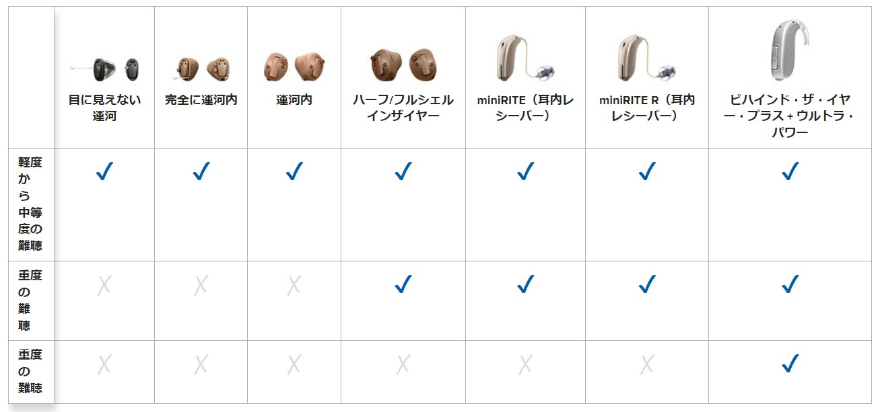
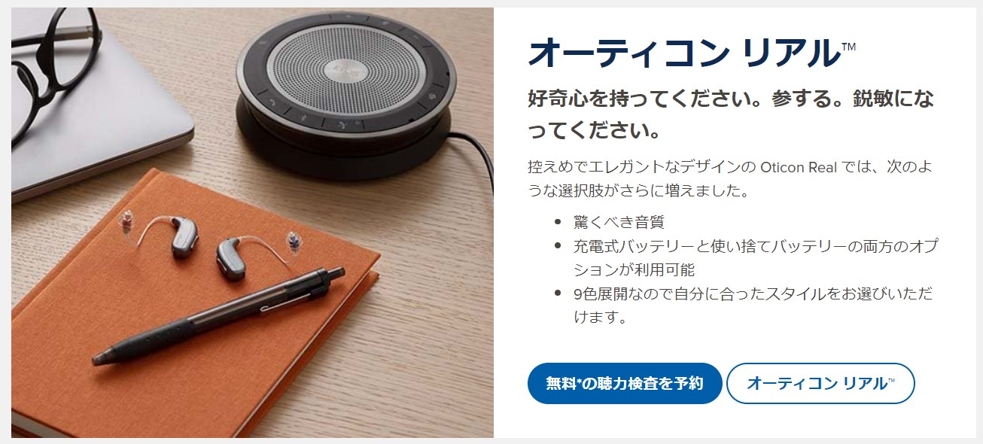
１－２ 難聴→難聴への対処
※オーストラリア版と同様に、必要に応じて文章内にLink設定
○ ○ ○ ○ ○ ○ ○ ○ ○ ○ ○ ○ ○
○ ○ ○ ○ ○ ○ ○ ○ ○ ○ ○ ○ ○
→予約画面ボタン
難聴への対処
TOP画像入る
→予約画面ボタン
1-2-① 難聴への対処法
難聴への対処はこれまで以上に進歩し、さまざまな選択肢が整っています。新日本補聴器グループの販売店では、聴覚ケアの専門家がお客様それぞれの聴覚ニーズに応じた対処法を見つけられるように訓練を受けています。そして、きめ細やかな測定とカウンセリングをもとに、あなたの聴こえをサポートする最新の聴覚ケアを提案します。
ダミー写真
1-2-② 難聴を改善するための4つのステップ
1. お近くの新日本補聴器グループの販売店で無料の聴力測定を予約してください。
2. 最新の補聴器技術の機能と利点について学びましょう。
3. 資金調達のオプションと補助金制度について学びましょう。
4.無料で最新の補聴器を2週間お試しいただけます
予約する
補聴器について調べる
資金調達オプション
新日本補聴器のメリット
1-2-③難聴対処の選択肢
聴覚ケアの専門家があなたの聴こえの状態やニーズを把握するために聴覚測定を実施します。その後、カウンセリングを行い、聴こえの改善のための選択肢を提案します。
プランの一部として医師から補聴器が推奨されている場合は、利用可能な補聴器について聴覚ケアの専門家がアドバイスします。聴覚の状態とニーズに合わせて、最適な選択肢を提案します。
・補聴器
・耳垢の除去薬（感染症には抗生物質、アレルギーには抗ヒスタミン薬）
・人工内耳
・骨導式補聴システム
1-2-④難聴のタイプ別対処法
イメージ画像入る
騒音性難聴の対処
騒音性難聴は、激しい音に一時的にさらされることによって引き起こされます。また、長時間にわたって大きな音にさらされ続けることによっても引き起こされます。
耳鳴りと難聴の対処
耳鳴りは、耳の中でブンブンという音やベルのような音として感じられます。 耳鳴りのある人の大多数は難聴も合併しているため、耳鳴りのある人には補聴器の使用が一般的に推奨されます。耳鳴りを感じる場合は耳鼻咽喉科の医師に相談してください。
感音性難聴の対処
感音性難聴は、最も一般的なタイプの難聴です。ほとんどの場合、自然な加齢や大きな音への曝露が原因で発生します。感音難聴に対処する一般的な方法は補聴器を使用することです。
突発性難聴の対処
突発性難聴は、一度にまたは数日間にわたって起こる原因不明の難聴です。ほとんどの場合、片耳のみで起こります。 突発性難聴の症状があると思われる場合は、できるだけ早く耳鼻咽喉科医の診察を受ける必要があります。
伝音性難聴の対処
伝音性難聴は感音性難聴ほど一般的ではなく、中耳または外耳道の閉塞または損傷によって引き起こされ、これにより音が耳の中で適切に処理されなくなります。 一部の伝音性難聴は、障害物を取り除くことで回復する可能性がありますが、永続的な場合もあります。
アレルギーによる難聴の対処
季節性アレルギーやアレルギー性皮膚反応は一時的なものが多く、耳の中に体液や耳垢が蓄積し、音波が耳を通って伝わらなくなる場合に難聴を発症する場合があります。 症状を軽減する薬については医師に相談してください。
→文章中のキーワードで2-0-3/2-0-4へリンク
●難聴に対処するメリット
難聴を放置せず適切な対処をすることは、多くの利点をもたらすことが明らかになっています。
・より良いコミュニケーション
・社会的関与の向上
・生活の質の向上
・仕事でのパフォーマンスの向上
・自信のレベルの向上
ダミー写真
→予約画面ボタン
1-2-⑤難聴の程度に合った補聴器を見つける
ご自身の難聴のレベルを知ることは、どのような補聴器が自分にとって最適であるかを理解するための重要なステップです。聴覚ケアの専門家はお客様の特定のニーズに合わせて、利用できるオプションについてアドバイスします。
IIC
CIC
ITC（カナル）
HS（ハーフシェル）/FS（フルシェル）
miniRITE（外耳道内レシーバー）
miniRITE R（外耳道内レシーバー、充電式）
BTE（耳掛け型）
高度の難聴
4
軽度から中等度の難聴
軽度から中等度の難聴に対処する補聴器を見つける場合、幅広い種類の補聴器の中から選択できます。耳あな型補聴器と耳かけ型補聴器の両方のスタイルが適しており、好みに応じて機能をカスタマイズできます。
高度難聴
BTE（耳かけ型補聴器）は、重度の難聴を効果的に治療するために必要なパワーと機能を備えているため、このタイプの難聴に使用される最も一般的なタイプの補聴器です。
FS（フルシェル）耳あな型補聴器も選択肢に加えることができます。
重度難聴
重度の難聴を持つ方で、強力な耳かけ型補聴器を使用しても日常生活での聴力が大幅に改善されない場合、聴覚ケアの専門家は、人工内耳や骨固定型聴覚システムなどの外科的解決策を推奨する場合があります。
●オーティコン補聴器のご紹介
補聴器ラインアップ紹介ページ確定後、その内容と整合性を取りながらライティングを進める予定です。
1-2-⑥難聴の対処に関するよくある質問
Q:難聴の治療はいつ受けるべきですか?
A:難聴の症状に気づいたら、すぐに治療を受ける必要があります。早期の治療が長期的には健康全体によい影響を与えるだけでなく、再び良い聴こえを伴った生活を取り戻すことにつながります。
Q:難聴を治療しないとどうなりますか?
A:時間が経つにつれて聴覚からの刺激が減少し、社会的な孤立につながる可能性があります。難聴を放置することによるさまざまな影響だけでなく、認知症を発症する可能性も高まります。できるだけ早く難聴に対処することは、長期的な健康と幸福にとってよい影響を与えます。
Q:補聴器で聴力を完全に回復できるのでしょうか？
A:最新の補聴器は聴力を大幅に回復するために高い効果的を期待できますが、聴力が 100% に戻るわけではありません。しかし、周囲の音すべてを明確に処理し、聞き取り、理解するという点では、十分に効果を発揮します。さらに、補聴器によってもたらされる聴力の大幅な改善は、生活の質、自信、社会参加にプラスの影響を与えるため、生活の質も向上します。 オーティコンの最先端の補聴器は、実際に脳と連携して音を処理し、最も自然な音体験を実現します。その一例がオーティコン リアル 補聴器です。脳で音を処理する自然な流れをサポートすることが証明された世界初の補聴器です。
Q:難聴を自然に治すことは可能ですか?
A:難聴が自然に治ることはありません。加齢や騒音による難聴は永久的であり、通常、伝音難聴は医療による処置を必要とします。したがって自然治癒は期待できないと考えてください。

Slide 5



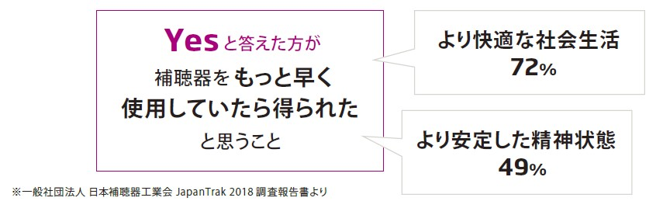
１－３ 難聴→難聴を放置するリスク
※オーストラリア版と同様に、必要に応じて文章内にLink設定
○ ○ ○ ○ ○ ○ ○ ○ ○ ○ ○ ○ ○
○ ○ ○ ○ ○ ○ ○ ○ ○ ○ ○ ○ ○
→予約画面ボタン
難聴を放置するリスク
TOP画像入る
→予約画面ボタン
1-3-①難聴を放置すると
難聴を抱えながら生活することは、聴力だけにとどまらずさまざまなマイナスの影響を与える可能性があります。
明確に考える能力が低下する可能性
認知症のリスクが高まる可能性
記憶力が損なわれる可能性
会話から取り残されているような疎外感
社会生活に影響が出る可能性
日常生活に不安を感じる可能性
精神的負担が増大する可能性
イメージ画像入る
1-3-② 難聴の７つの影響
→予約画面ボタン
1.明確に考える能力が低下する可能性
十分な音の情報がなく周囲で何が起こっているのか把握しにくい場合、感覚の鋭敏さや対応速度が低下する可能性があります。一部の研究者は、脳への音の刺激の減少が、音を処理して認識する脳の能力を低下させてしまう可能性があると考えています。
ダミー写真
2.認知症のリスクが高まる可能性
2020年にランセット委員会が発表した報告書は、難聴が認知症に対する重大な危険因子であることを示唆しています。実際、中程度の聴覚障害があると、認知症のリスクが 3 倍増加する可能性があります（1）。また、精神的な刺激の低下や孤立感をも引き起こす可能性があります。難聴に適切に対処することは、聴こえを通して脳を積極的に日常生活に関与させ、認知機能の低下を防ぐのに役立つと考えられています。
＊ランセット委員会| Volume 396、ISSUE 10248、P413-446、2020 年 8 月 8 日 - 認知症の予防、介入、およびケア: ランセット委員会の 2020 年報告書。
３ー２へリンク
3.記憶力が損なわれる可能性
聴き取りにくいと何を言っているのかを理解したり、今していた会話の内容でさえ記憶することが難しくなります。 これは、聴くために認知リソースが通常以上に必要になるため、脳が利用できる記憶と理解のためのリソースが減少してしまうからだと考えられています。
ダミー写真
4.会話から取り残されているように感じる
聴力が低下すると、日常会話を理解することが困難になる場合があります。会話を理解するために、相手に何度も繰り返し話してもらったり、近くに座って会話の相手の唇を読んだり、表情を観察したりする必要があるかもしれません。うなずいて、言われている内容を理解したふりをすることもあるでしょう。このような状態は疎外感や孤独感を生み出し、生活のクオリティを著しく損ないます。
5.社会生活に影響が出る可能性
聴覚に障害があると、友人と連絡を取り合うのが難しくなるかもしれません。パーティーやイベントなど大勢の人が集まる場など、特定の環境では顕著になる場合があります。その結果、社交行事から身を引いたり、誘いを断ったりすることになり、やがて社会参加の機会から遠ざかってしまう可能性があります。
１－２へリンク
ダミー写真
6.不安を感じるかもしれません
聴力が低下すると、周囲の音を理解して音と自分の位置を特定することが難しくなることがあります。そうなると、日常生活における外出などに対してさらに不安を感じるようになるかもしれません。
３－３へリンク
7.精神的負担が増大する可能性
会話が聴き取りにくいと、コミュニケーションに疲れを感じることが増えてきます。これは、会話の内容を理解するために認知能力のエネルギーをより多く消費してしまうためです。社交イベント、レストラン、または人混みの中では、さらに集中力を必要とするため、特に負担となる場合があります。
1-3-③ 聴力を改善するための4つのステップ
1. お近くの新日本補聴器グループの販売店で無料の聴力測定を予約してください。
2. 最新の補聴器技術の機能と利点について学びましょう。
3. 資金調達のオプションと補助金制度について学びましょう。
4.無料で最新の補聴器を2週間お試しいただけます
新規コンテンツ
予約する
補聴器について調べる
資金調達オプション
新日本補聴器のメリット
1-3-④脳に十分な音の情報が届かないと
難聴になると、耳から脳への音情報が十分伝わらず、伝わる音情報の質も低下します。そのために、脳が周囲にある音の情景の全体像を捉えることが難しく、必要な音に集中することも困難になります。
聴覚の問題が脳の問題に繋がる
音の情景全体が届かないことによって脳の問題につながる可能性があります。難聴の状態では脳が音を理解しようと、脳の他の分野が補うために活発に働くことになります。これにより、記憶をするために使用されるべき脳のリソースが足りなくなる可能性もあるのです。
脳の問題が日常生活に影響する
難聴を対処せず放置することにより、聴こえ単独の問題にとどまらず、脳へも悪影響を及ぼします。脳に届く音が制限される状況では、会話についていけない、聴くための労力の増大、精神的な負担が増すなど、日常生活への深刻な影響を招くことになります。
1-3-⑤ 難聴で大切な人生の時間を損なっているかもしれません
Q：補聴器をもっと早く使用すべきだったと思いますか？
補聴器を装用した人は、QOL（生活の質）の向上を実感されているというデータがあります。難聴は、聞き返したりする精神的なストレス、会話を理解しようとする脳の負担などにより、大切な人生の時間を損なっていると言えるかもしれません。一般的に加齢による難聴は、徐々に聞こえ難くなるため、気付きにくく、「まだ大丈夫」と考えて補聴器の装用が遅れがちです。少しでも聞きづらさを感じた時、それが補聴器を使い始めるタイミングです。
Yes
51％
より快適な社会生活85％
5
一般社団法人日本補聴器工業会 JapanTrak 2022調査報告書より
より安定した精神状態40％
1-3-⑥ 医師や聴覚の専門家から聴こえについてのアドバイスを受けてください
医師による的確な診断
補聴器を選ぶ前に、耳鼻咽喉科医の診断を受けることをおすすめします。医師の診察を受けずに補聴器を購入した方の中には、早急に処置が必要であったり、 補聴器の必要がなく対処できる場合もあります
補聴器販売店による測定・アドバイス
補聴器を調整するために必要なデータを取ります。特に、言葉の聞き取りの測定は重要です。適切な調整とケア、コンサルティングを受けることのできる専門の知識・技能を持った聴覚ケアの専門家がいる販売店をおすすめします。
イメージ画像入る
イメージ画像入る
情報源
1. ランセット委員会| Volume 396、ISSUE 10248、P413-446、2020 年 8 月 8 日 - 認知症の予防、介入、およびケア: ランセット委員会の 2020 年報告書。

